Slide 1
网站变更监控自动报告
新浪新闻-体育
2026-04-20 19:41:19

Slide 2
分析结论
1. **近期活跃度较低**：过去7天仅有一次数据更新（5条记录），表明近期内容变动频率不高，整体活跃度处于较低水平。
2. **未知来源占主导**：近30天最常更新的记录中，“unknown”类别以4次更新位居首位，占比高达80%，说明数据来源存在较多未明确标注的情况，可能影响数据追踪的准确性。
3. **内容分布高度集中**：总更新量仅为5条，且主要集中在单一类别（“unknown”），内容多样性有限，整体数据规模较小，建议拓展覆盖范围以提升丰富度。

Slide 3
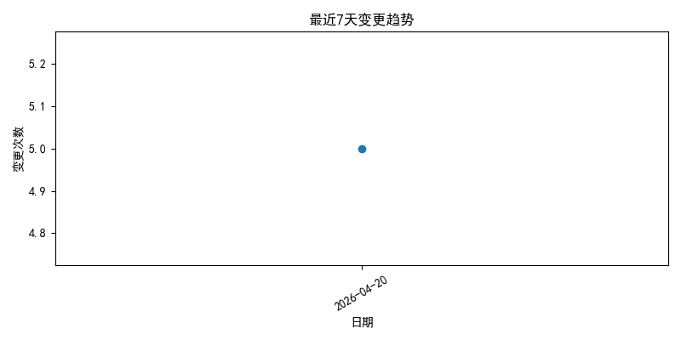
source_10_20260420_194119_trend.png

Slide 4

source_10_20260420_194119_cumulative.png

Slide 5
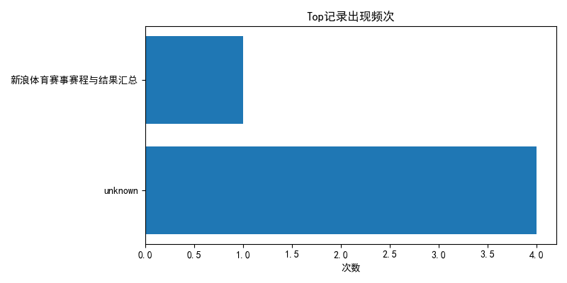
source_10_20260420_194119_top.png

